Slide 1
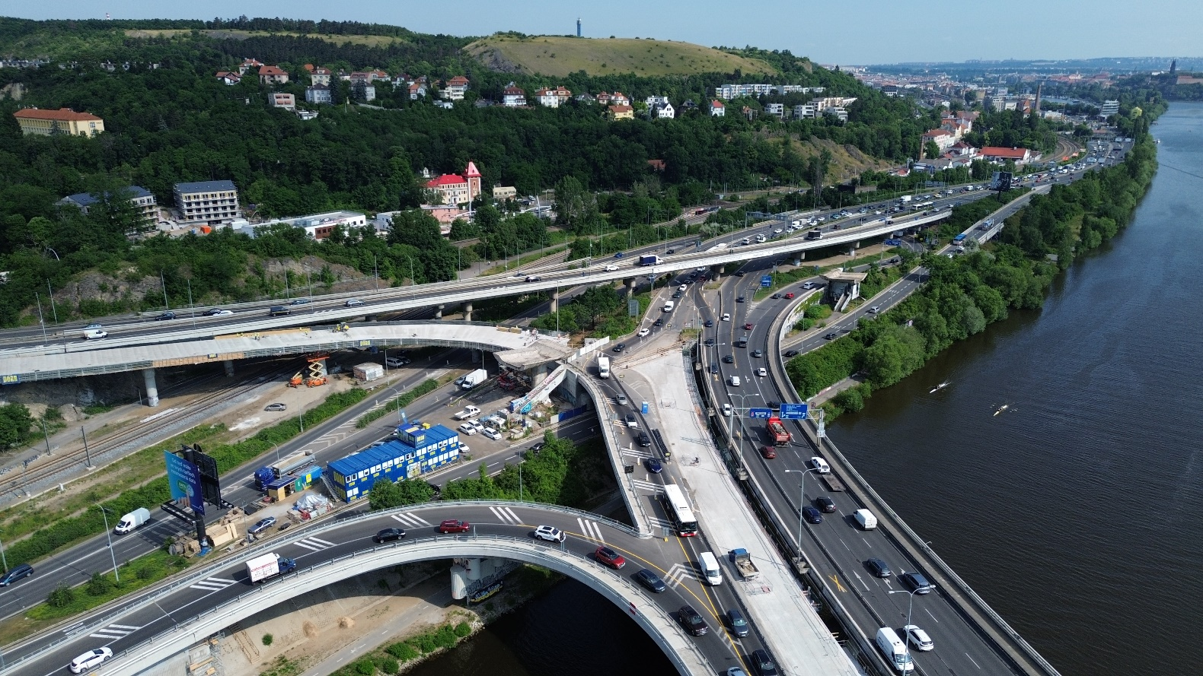
Dopravněinženýrská činnost pro rekonstrukci Barrandovského mostu
Technická správa komunikací hl. m. Prahy, a.s. – Úsek dopravního inženýrství, Ing. Michal Peterka

Slide 2
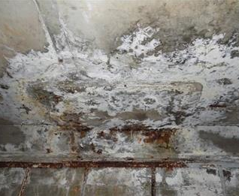
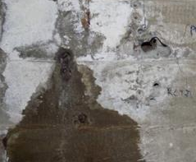
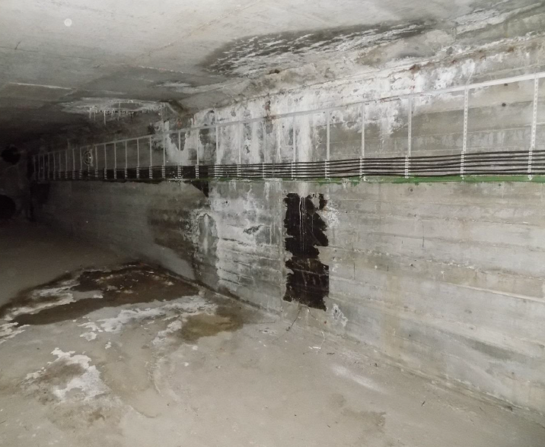
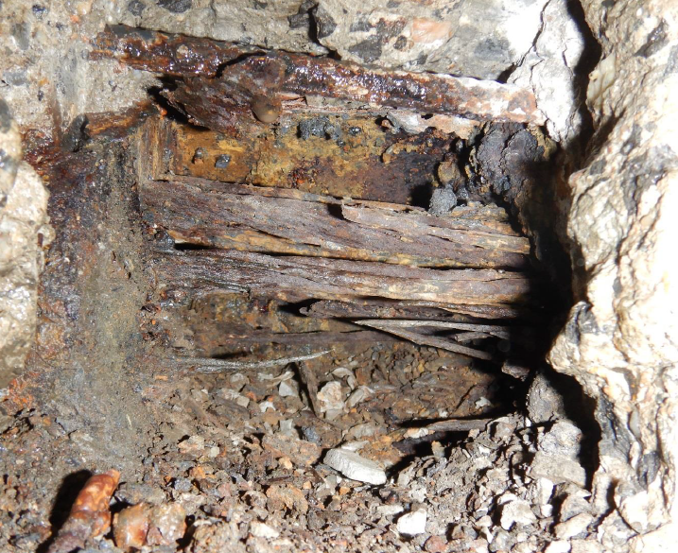
DI činnost pro rekonstrukci Barrandovského mostu
Nevyhovující stav nosné konstrukce
spodní stavba IV-uspokojivý
nosná konstrukce V-špatný
poškozený izolační systém, průsaky
nadlimitní koncentrace chloridových iontů
výztuž v pokročilém stádiu koroze
plošné výluhy a štěrková hnízda
s nedostatkem pojiva
nutná bezodkladná oprava

Slide 3
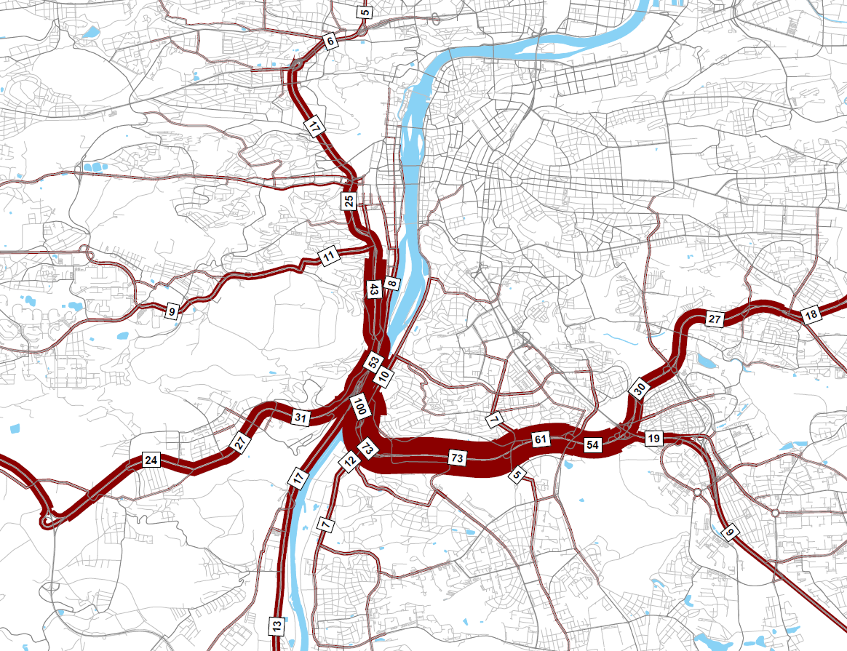
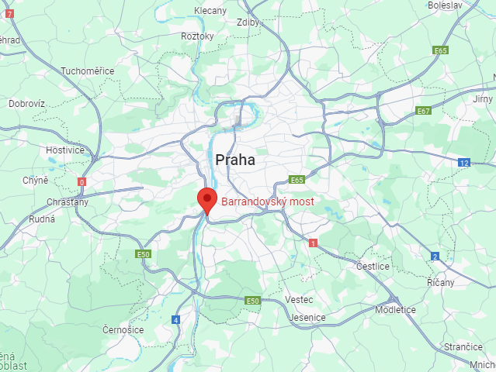
DI činnost pro rekonstrukci Barrandovského mostu
Dopravní význam BM
denně využívá most až 145 tisíc vozidel
jediný silniční most na 10 km toku
v zastavěném území města
vazba do provozu kaskády tunelů MO
lokální i širší vztahy přes Vltavu
tranzitní vztahy vně Pražského okruhu jen 5,5
kapacita mostu – průpletové úseky
okolí již dnes bez rezerv ve špičkách
jediná objízdná trasa za D0 - Pražský okruh
Mapa HMP s polohou BM (zdroj: googlemaps.com)

Slide 4
DI činnost pro rekonstrukci Barrandovského mostu
Součásti DI činnosti
Makromodel
Mikrosimulace
Optimalizace DIO
Strategie k dopravě během omezení
DI vyhodnocení etap
Koordinace ostatních staveb
DI podklady
Návazná dopravní opatření

Slide 5
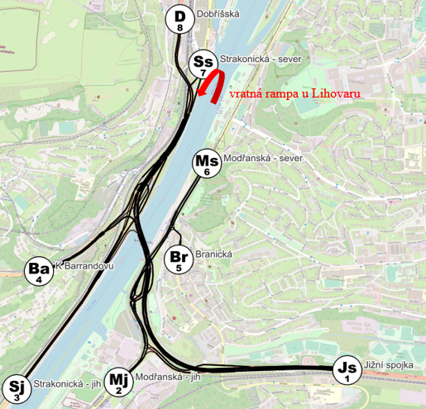
DI činnost pro rekonstrukci Barrandovského mostu
Strategie přípravy dopravního omezení
optimalizace času dopravního omezení
průjezdnost MO, BM i odjezdových tras
posílení provozu a preference HD
informování veřejnosti
odstraňování překážek provozu 24/7
optimalizace DIO (DVZ -> DIR)
koordinace dalších omezení provozu
úpravy SSZ a připojení na ODŘÚ
→ prac. skupina pro doprovodná opatření

Slide 6
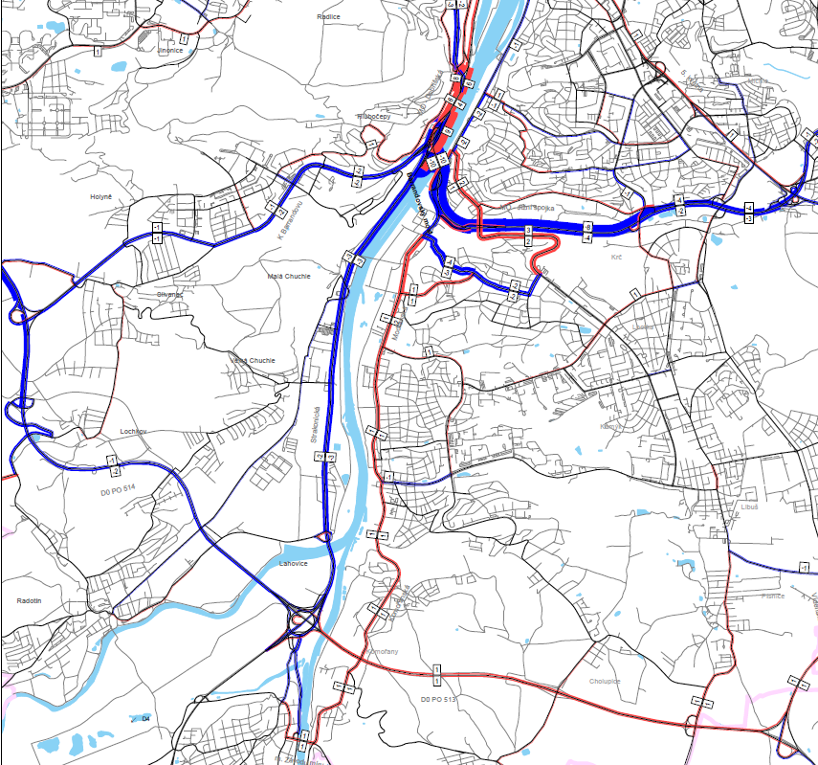
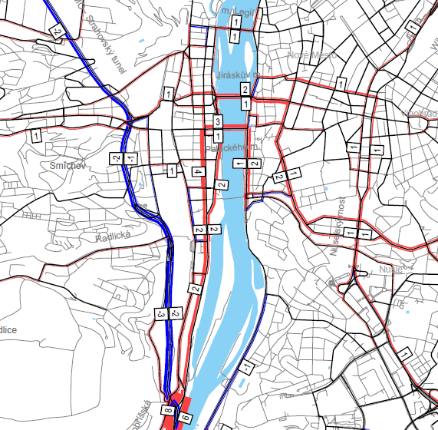
DI činnost pro rekonstrukci Barrandovského mostu
Makroskopické modelování dopravy při omezení provozu
E3+4
makroskopický model 24 hod. PPD
stabilizovaný stav po zažití opatření
mikroskopický model dopravních špiček
standardní i interakční kalibrace modelů
kolony nejen na příjezdech k uzlu BM
četnější regulace vjezdů do tunelů MO
přitížení centra a dalších oblastí města
zvětšení rozsahu i trvání kolon

Slide 7
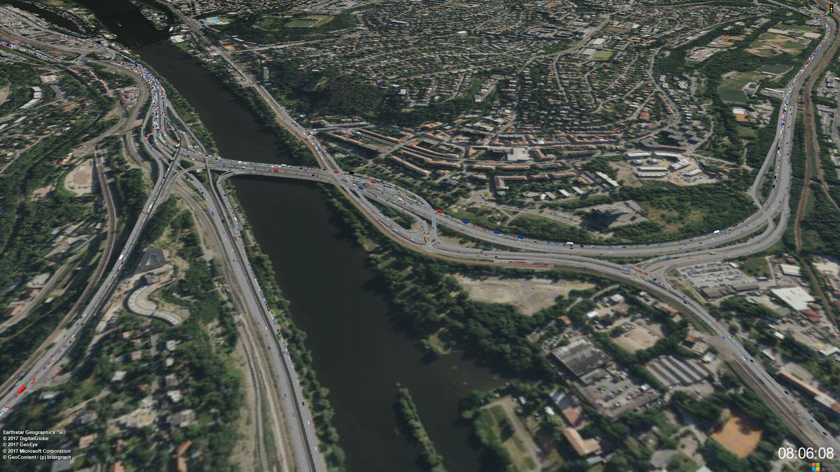
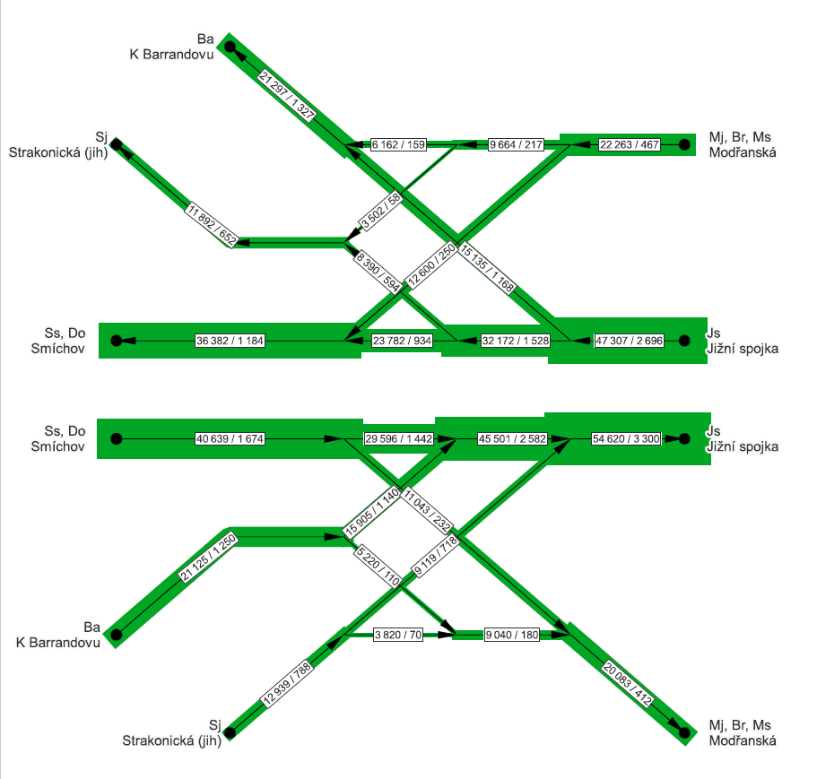
DI činnost pro rekonstrukci Barrandovského mostu
Mikroskopické modelování dopravy při omezení provozu
komplexita modelu
směrový průzkum a denní variace
dopravní špičky
dynamic assignment
flexibilní řízení SSZ
reálné jízdní řády
důkladná validace
interakční kalibrace
variantní posouzení pro strategii DIO

Slide 8
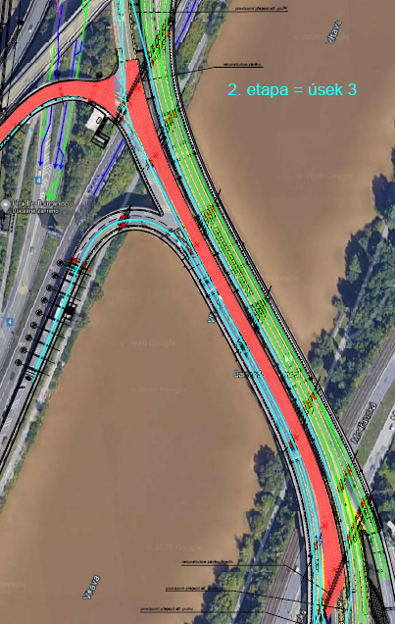
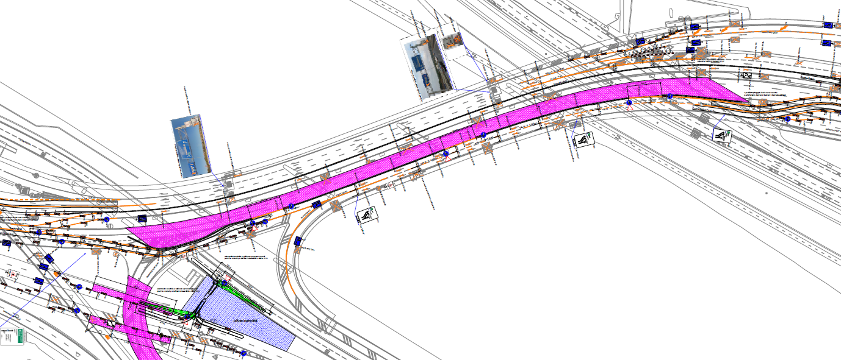
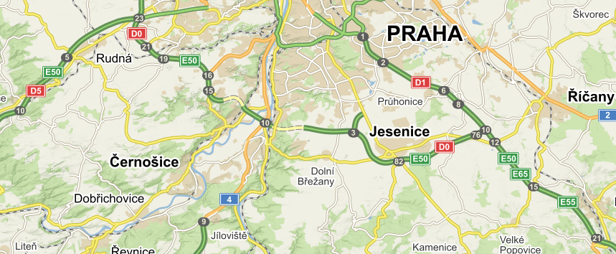
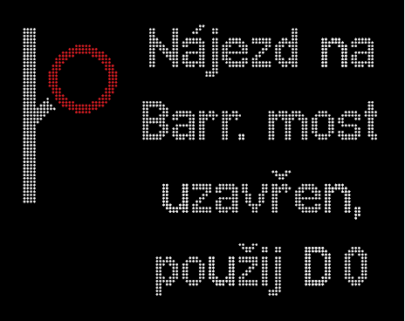
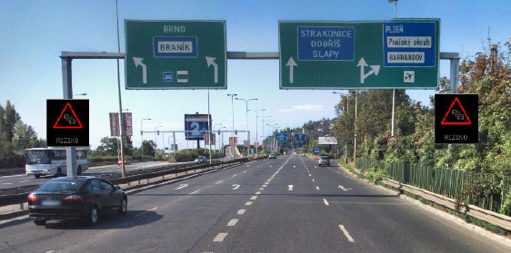
DI činnost pro rekonstrukci BM
Optimalizace DIO
časové nastavení → etapizace
optimalizace objízdných tras
identifikace nebezpečných/zbytných podetap
detail DZ (bezpečnost, plynulost, …)
využití telematiky
strategie nastavení ZPI a algoritmizace PDZ
DSP
DVZ
DIR
© Seznam.cz, a.s., 2022 a další
E3+4 – značené objízdné trasy

Slide 9
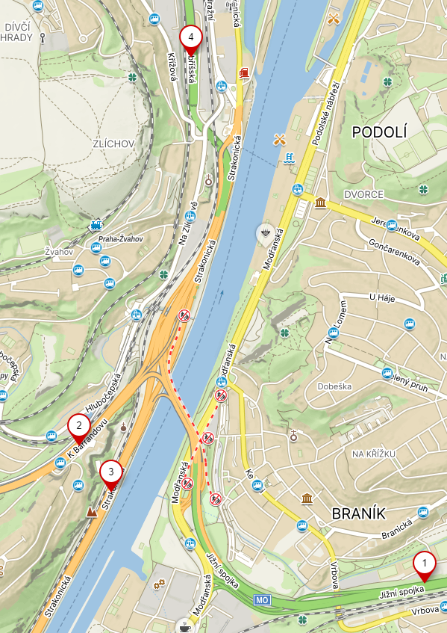
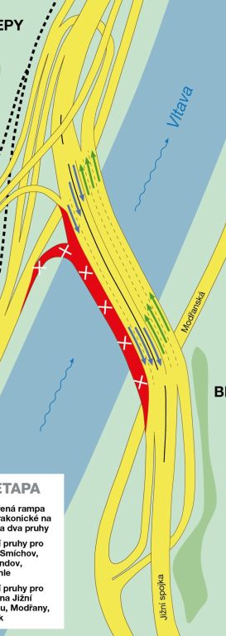
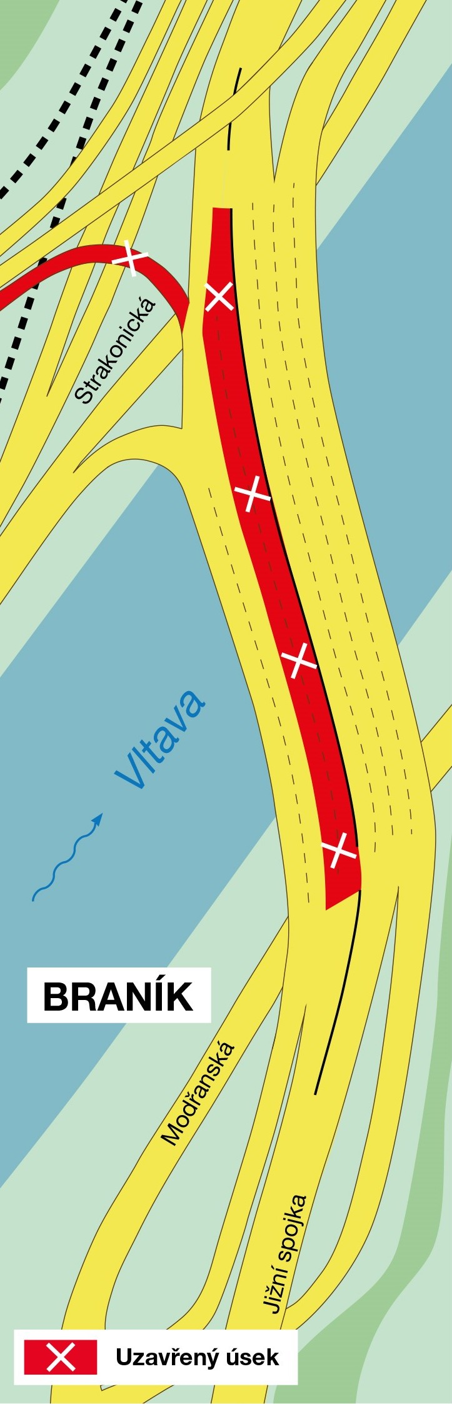
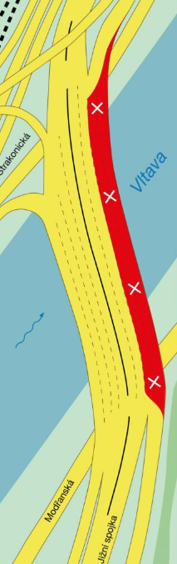
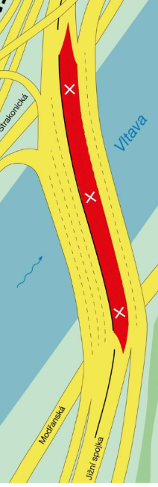
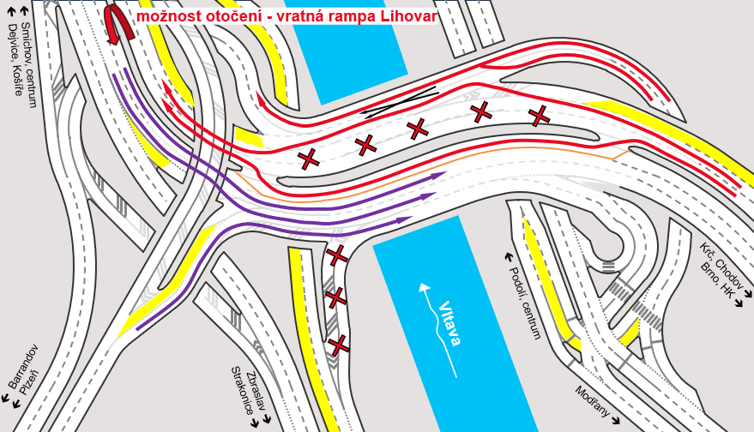
DI činnost pro rekonstrukci BM
Optimalizace DIO - etapizace
BM = 2 mostní konstrukce → opravy po polovinách
doporučení pro max. využití letního období (variace dopravy)
provizorní přejezdy mezi konstrukcemi
náhrada za rušené možnosti pohybu v uzlu
E1
E2
E3
E4
E4
2022
2023
2024
2024

Slide 10
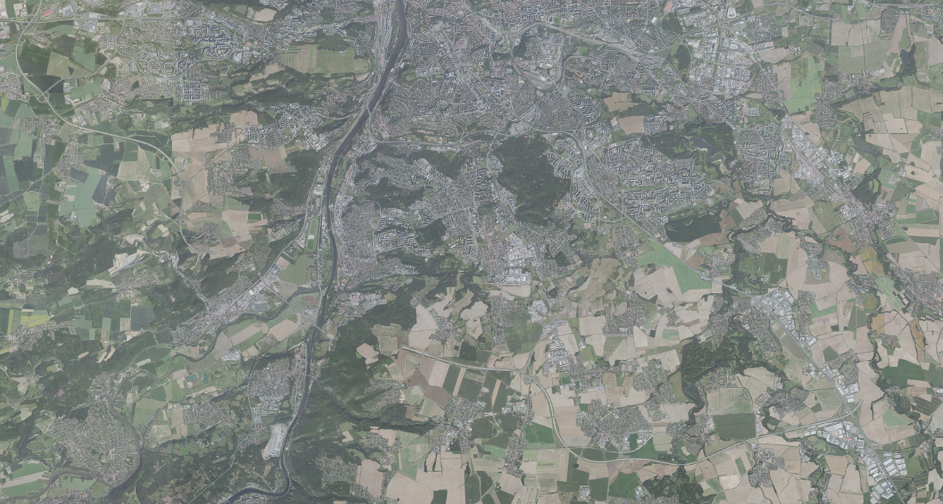




DI činnost pro rekonstrukci Barrandovského mostu
Schéma objízdných tras pro E3+4
K BARRANDOVU
EXIT 16 SLIVENEC
STRAKONICKÁ
EXIT 15 LOCHKOV
LIBUŠSKÁ
EXIT 10 ZBRASLAV
BRNĚNSKÁ
EXIT 3 VESTEC
EXIT PÍSNICE
EXIT 76 MODLETICE
EXIT 82 JESENICEC

Slide 11
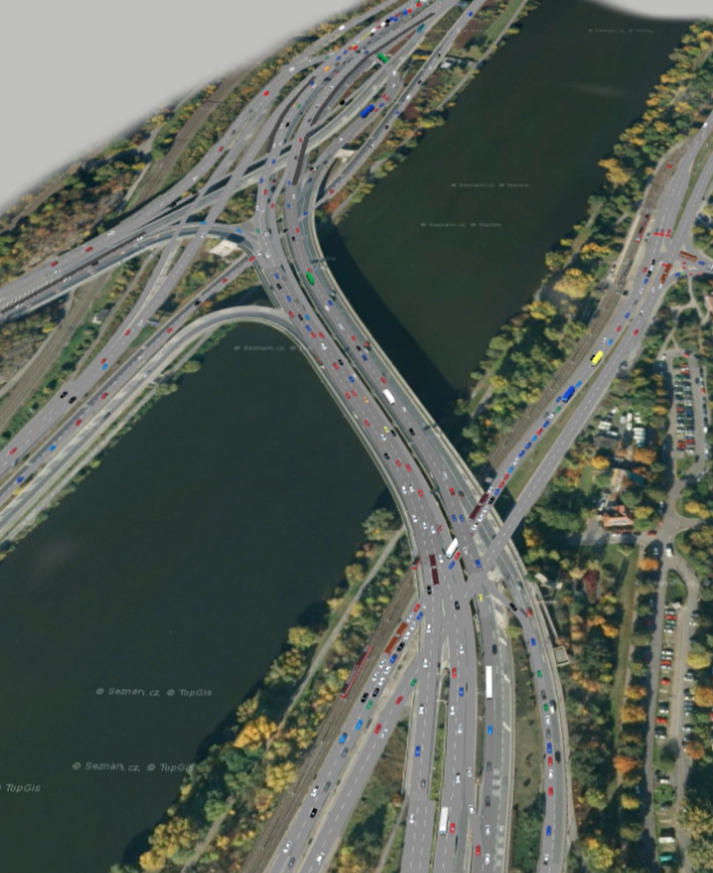
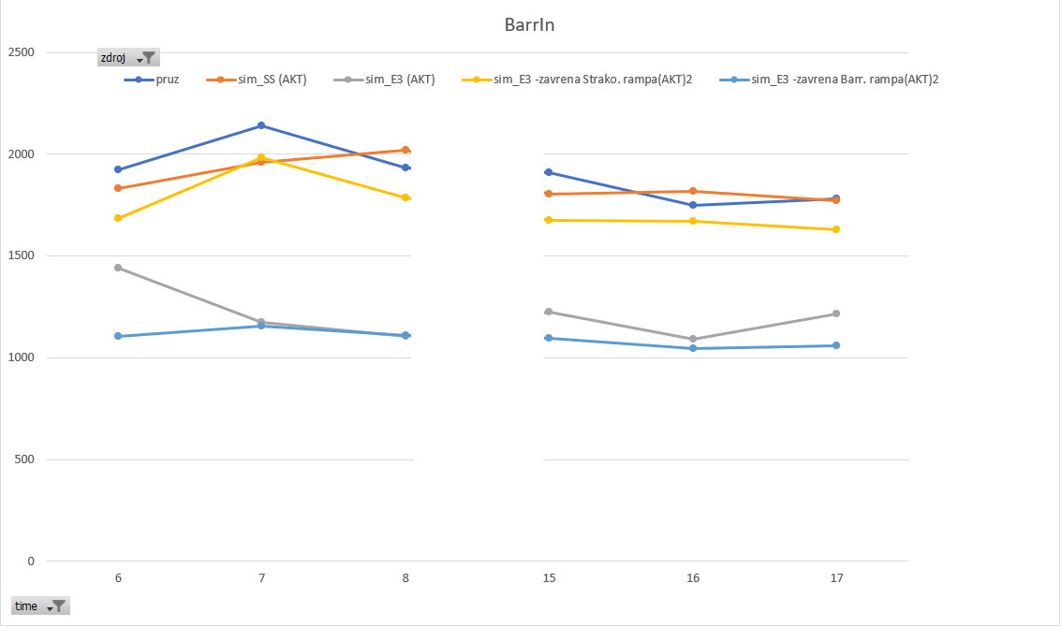
DI činnost pro rekonstrukci BM
Posouzení 3 variant:
    výchozí (všechny rampy zachovány) + VRL
    uzavření Strakonické rampy + VRL
    uzavření rampy K Barrandovu + VRL
Dopravní modely – srovnání variant

Slide 12
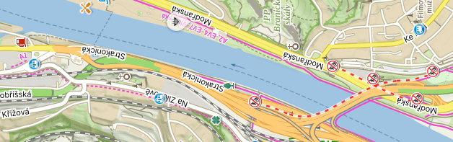
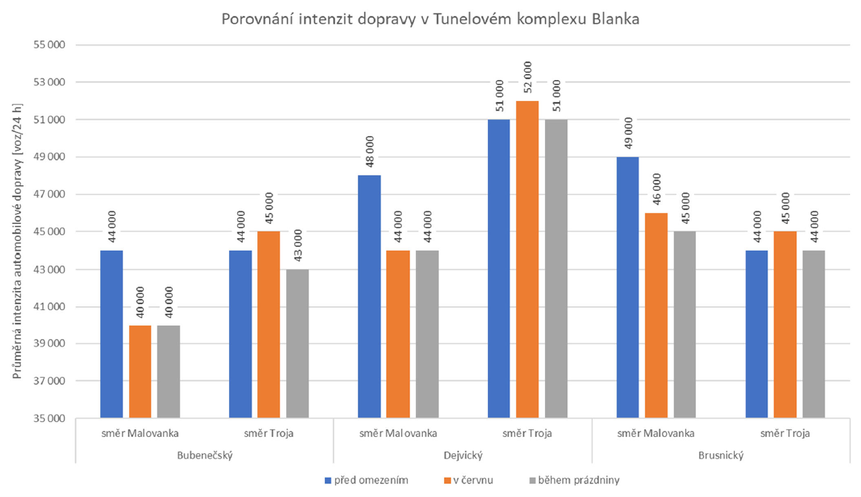
DI činnost pro rekonstrukci Barrandovského mostu
Vratná rampa Lihovar (VRL) + srovnání E1+2
potenciál náhrady za rušené pohyby v uzlu BM (OT za Strak. rampu)
potenciál přelivu intenzit z vytížených směrů
vhodné pro nenadálé události v DIO (nedostupnost ramp, …)
E1 – uzavření Strakonické rampy (poptávka 13 tis. voz./den)
max. denních intenzit na VRL lehce přes 6000 voz.
předpoklad využití objízdných tras
situace během etapy stabilizovaná (průplet Dobříšská OK)
E2 – uzavření rampy K Barrandovu (poptávka 21 tis. voz./den)
max. denních intenzit na VRL přes 10 000 voz. (nárazově i více)
předpoklad využití objízdných tras
negativní vliv na kapacitu průpletu Dobříšská ZC → snížení kapacity MO / zvýšená doba regulací tunelů
E2
E1
E2

Slide 13
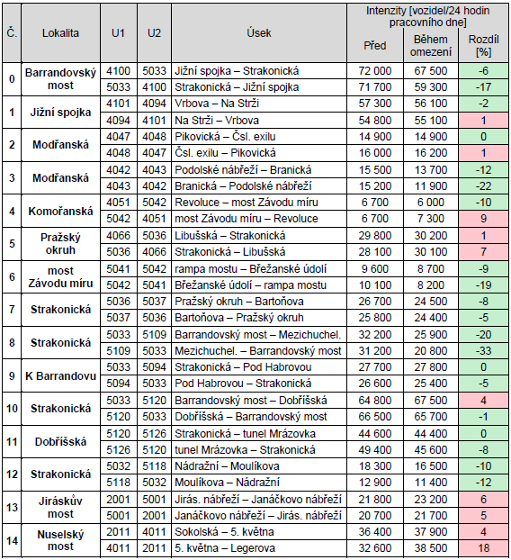
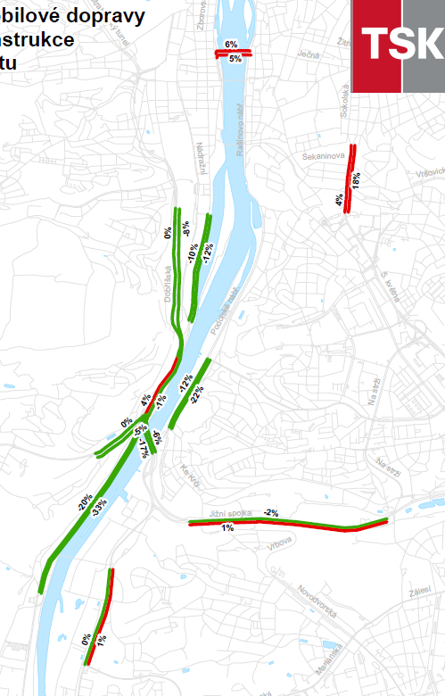
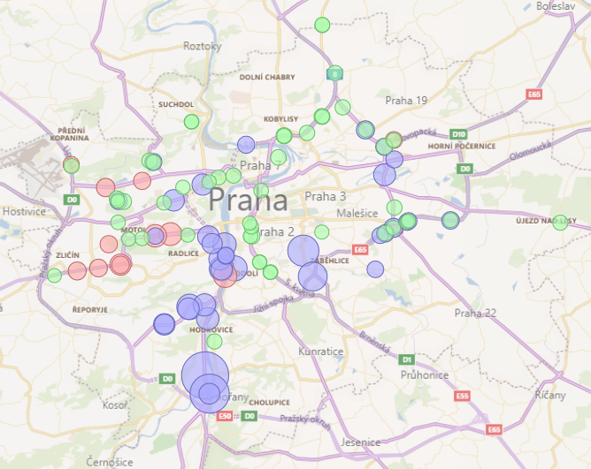
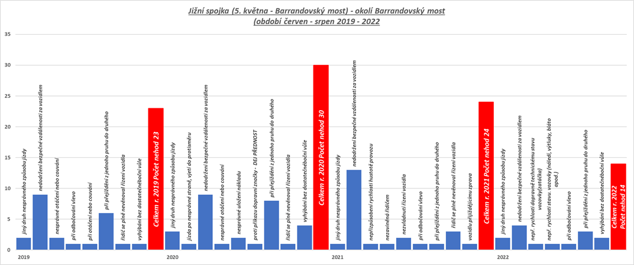
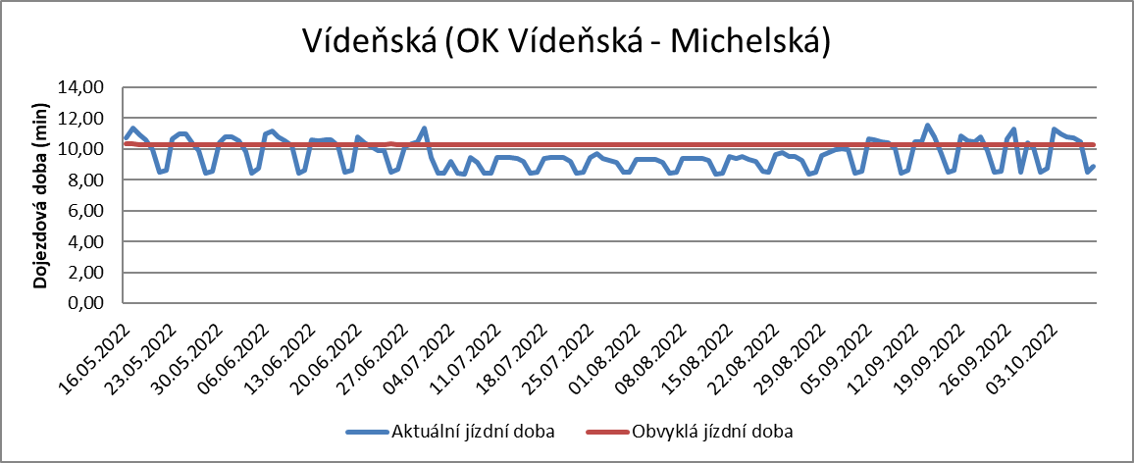
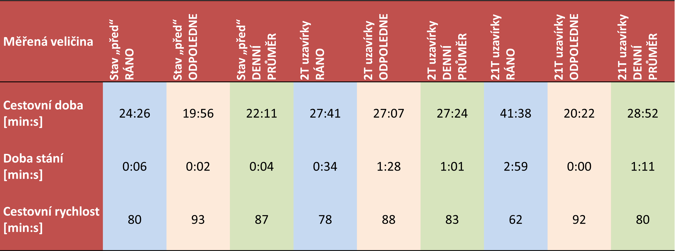
DI činnost pro rekonstrukci BM
E1
Vyhodnocení etap
Intenzity automobilové dopravy – dopravní průzkumy, telematika
Nehody – Policejní prezidium ČR, zpracování TSK (GIS)
Data z měřicích vozidel (cest. doba, stání, rychlost,..)
Dojezdové doby – aplikace WAZE

Slide 14
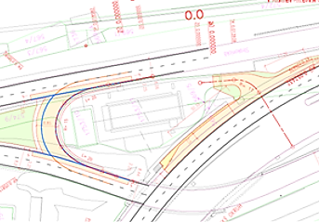
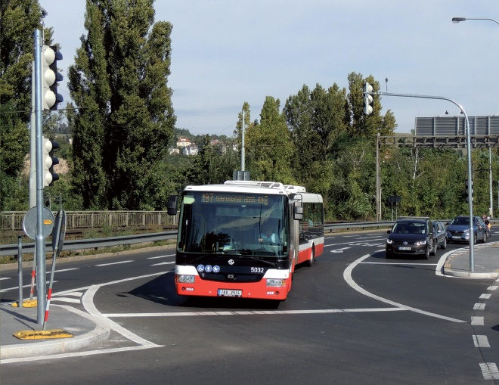
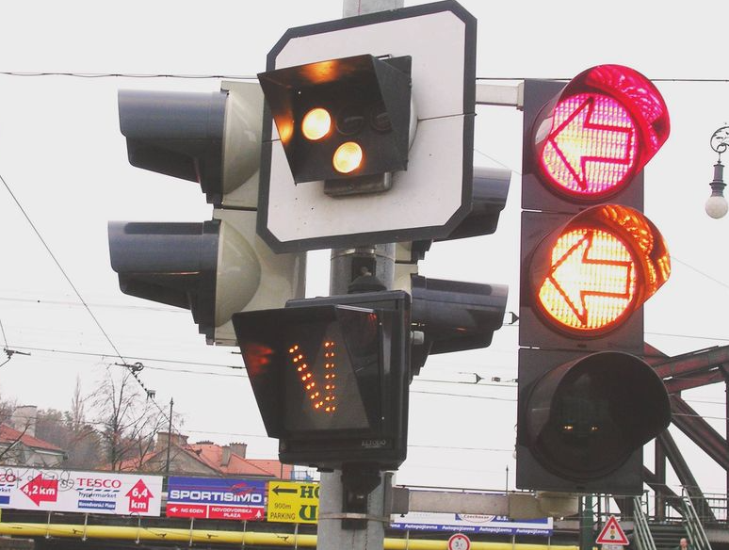
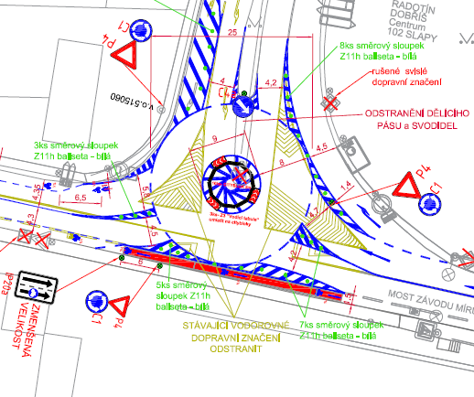
DI činnost pro rekonstrukci Barrandovského mostu
Návazná dopravní opatření – práce PS
Kategorie opatření:
ORGANIZACE DOPRAVY
  stavební předstihové akce
  úpravy SDZ + VDZ
SSZ KŘIŽOVATKY + TELEMATIKA
  optimalizace signálních plánů
  Regulace
  TASS
  PDZ + ZPI
MĚSTSKÁ HROMADNÁ DOPRAVA
  provozní opatření
  preferenční opatření

Slide 15
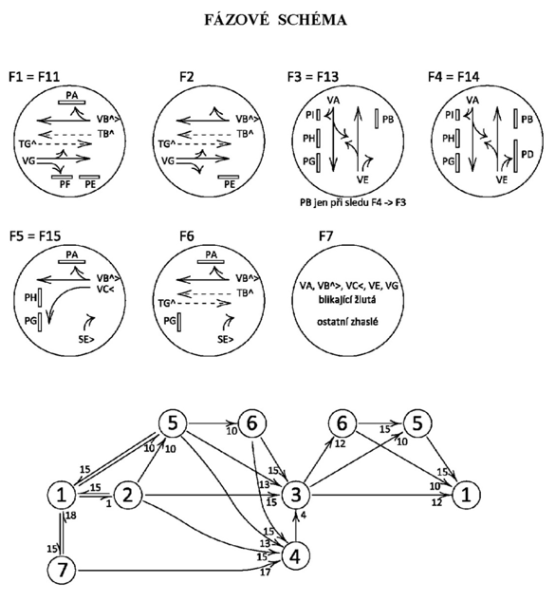
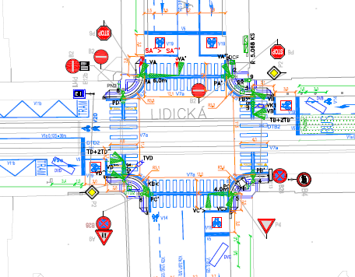
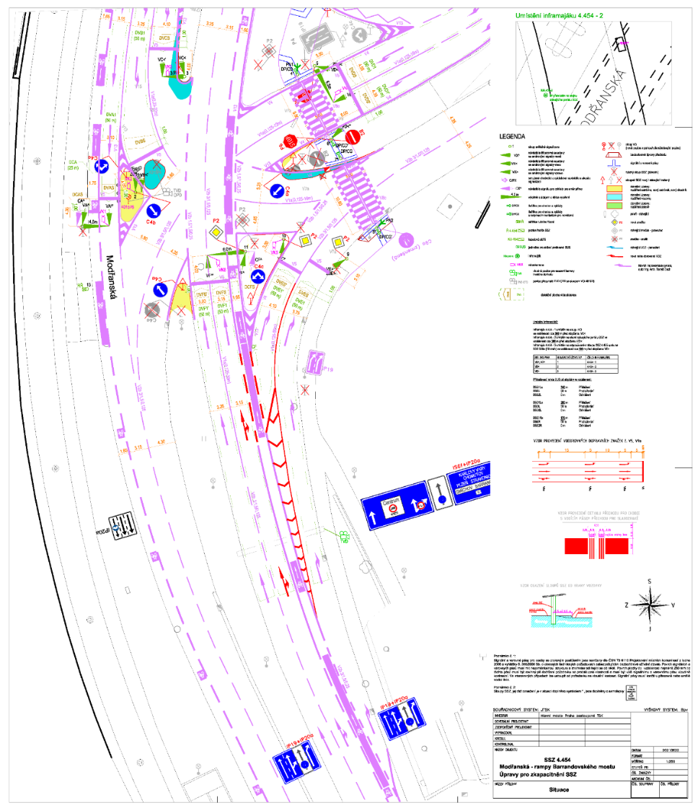
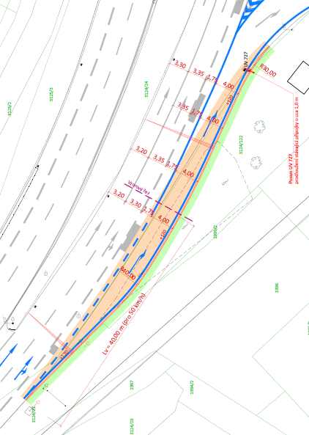
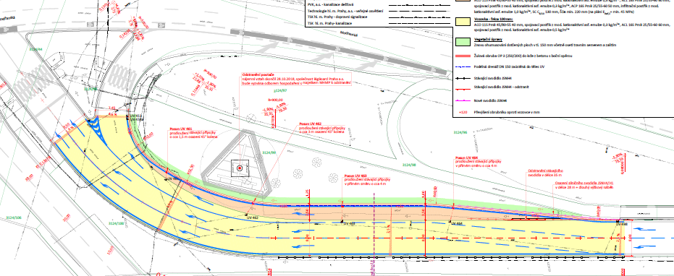
DI činnost pro rekonstrukci BM
Návazná dopravní opatření – práce PS
Organizace dopravy
Vratná rampa Lihovar
MÚK Písnice – trvale otevřena
Modřanská (sjízdná rampa, odb. n na J.sp.)
křižovatky u mostu Závodu míru, Vrtilka
SSZ křižovatky
prověřeno více než 30 SSZ – bez rezerv kapacity (dynamika…)
citlivá regulace K Barrandovu
průjezdnost TRAM – Na Zlíchově (regulace AD)
průjezdnost TRAM – Palackého most
úpravy na SSZ Modřanská – rampy BM
připojení SSZ na ODŘÚ

Slide 16
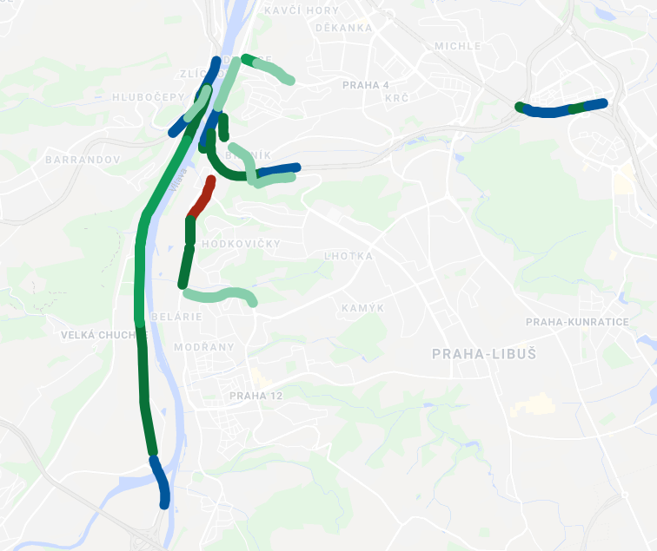
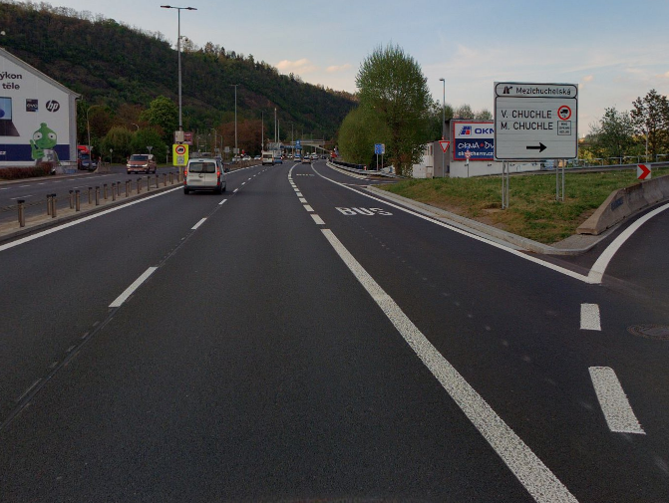
DI činnost pro rekonstrukci Barrandovského mostu
Návazná dopravní opatření – preference MHD
PROSTOROVÁ OPATŘENÍ – VJP BUS
přechodné: K Barrandovu, Modřanská, Jeremenkova, Ke Krči + Vrbova, …
stávající: Strakonická, J.sp., …
PROVOZNÍ OPATŘENÍ
posílení vybraných linek TRAM (trasy suplující BM)
→ linka 21
optimalizace linek BUS provozovaných na BM
→ linky 125, 170, 19X

Slide 17
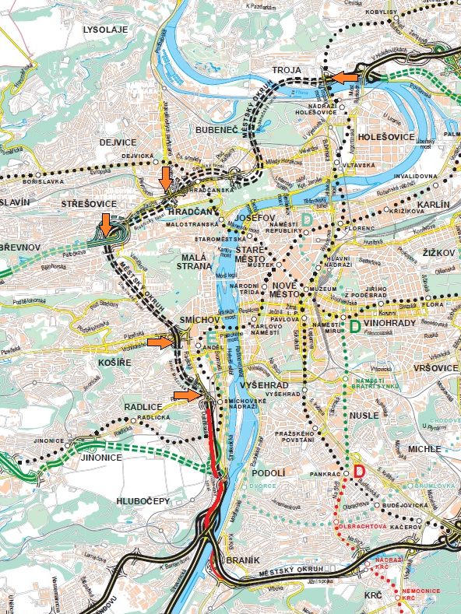
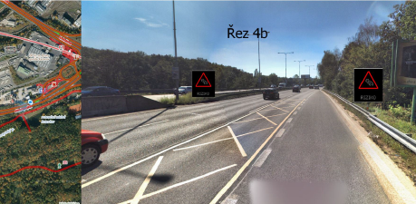
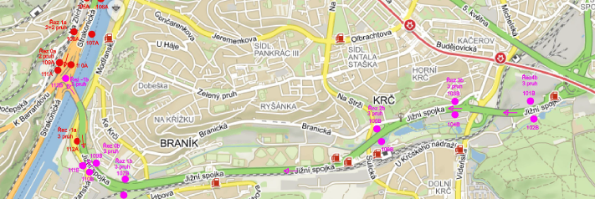
DI činnost pro rekonstrukci Barrandovského mostu
TELEMATIKA (výběr)
TASS (Traffic Actuated Signalplan Selection)
dopravně závislý výběr signálních programů
Záměr: zabránit vytvoření stojících kolon vozidel v tunelech na MO, které by vedly k jejich uzavření
Princip řízení: automatické vyhodnocování dopravní situace na Dobříšské ulici → tvorba kolon → regulace dopravy na vjezdech do tunelů na MO pomocí SSZ
Mobilní PDZ na MO
optimalizace algoritmizace a parametrizace systému PDZ

Slide 18
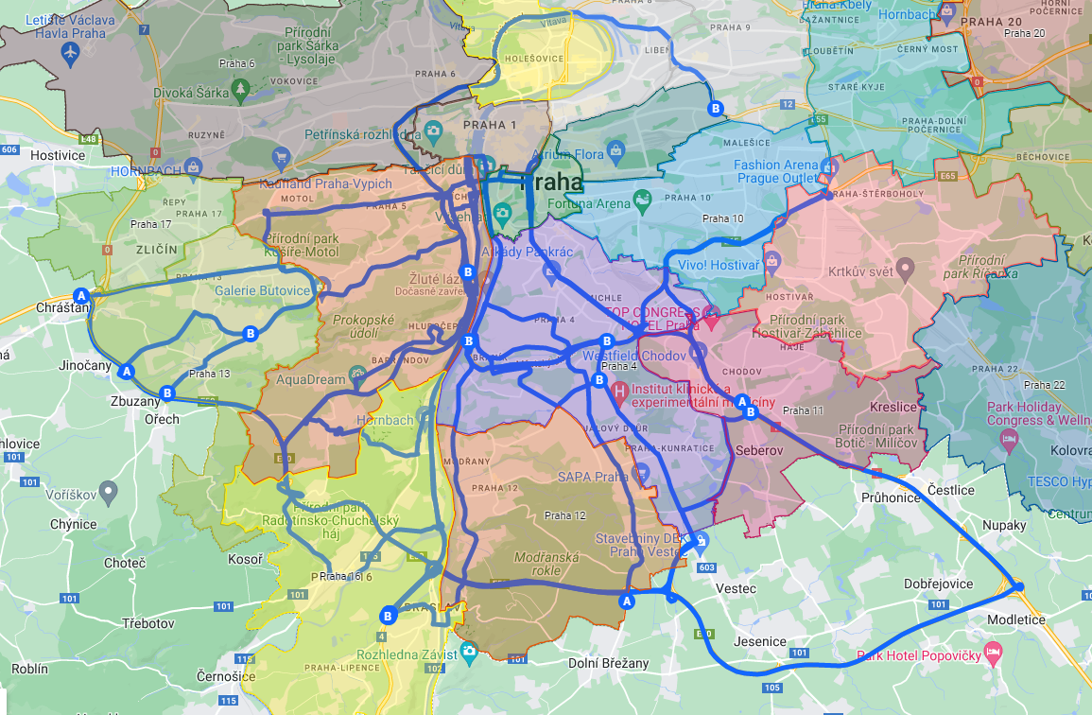
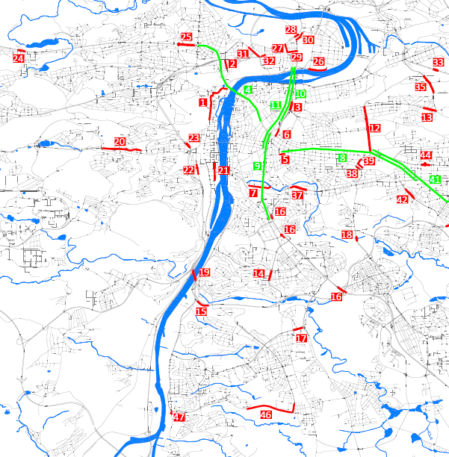


DI činnost pro rekonstrukci Barrandovského mostu
Koordinace stavebních akcí z pozice správce komunikace
Podchycení v rámci procesu koordinačního vyjádření k povolení výkopových prací​.
Stanovení dotčené sítě komunikací ke koordinaci​.
DI kontrola jednotlivých DIO​ - analýza kolizních stavů a doporučená koordinace DIO.​

Slide 19

DI činnost pro rekonstrukci Barrandovského mostu
Podpora PR činnosti
příprava DI podkladů
nastavení strategie pro informování veřejnosti
příprava tiskových zpráv
informování veřejnosti (odborné teze do jazyku běžného řidiče)
příprava schémat a animací pro vysvětlení principu uzavírky a OT
reakce na podněty veřejnosti
poskytování rozhovorů a spolupráce s médii
Plánování
Doporučení pro řidiče
Nejezděte, pokud nemusíte.
Pokud musíte, nejezděte prosím autem a volte jiný druh dopravy.
Pokud se bez auta neobejdete, zkuste se vyhnout BM a jeho okolí.
Pokud se BM vyhnout nemůžete, jezděte mimo dopravní špičku.
Pokud již stojíte v koloně, zachovejte klid.
Jezděte ohleduplně a předvídatelně.
Využívejte navigační aplikace – Waze, GM,…
Vyhledávejte online předcestovní dopravní informace.
Ohleduplnost
Zdrženlivost
Ostražitost
Respekt

Slide 20
Děkuji za pozornost
www.tsk-praha.cz
Úsek dopravního inženýrství

